Slide 1
THE TRANSFORMER
Inteligencia Artificial – Ingeniería del Software
Borja Piñero Calera
Raúl Gallardo Roco

Slide 2
1. INTRODUCCIÓN
Arquitectura básica de Transformers
Uso para la clasificación de imágenes (ViT)
Framework PyTorch
Red Neuronal Convolucional (CNN)

Slide 3
2. TRANSFORMER
“Attention Is All You Need” (2017)
Suplir antiguas redes neuronales recurrentes para el procesado de texto
Embedding
Positional encoder
Encoder y decoder

Slide 4
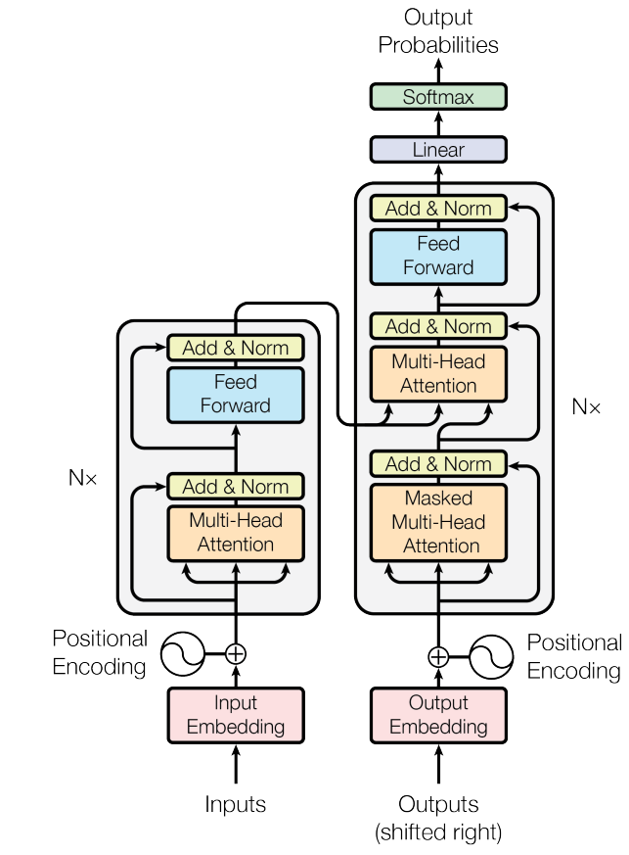

Slide 5
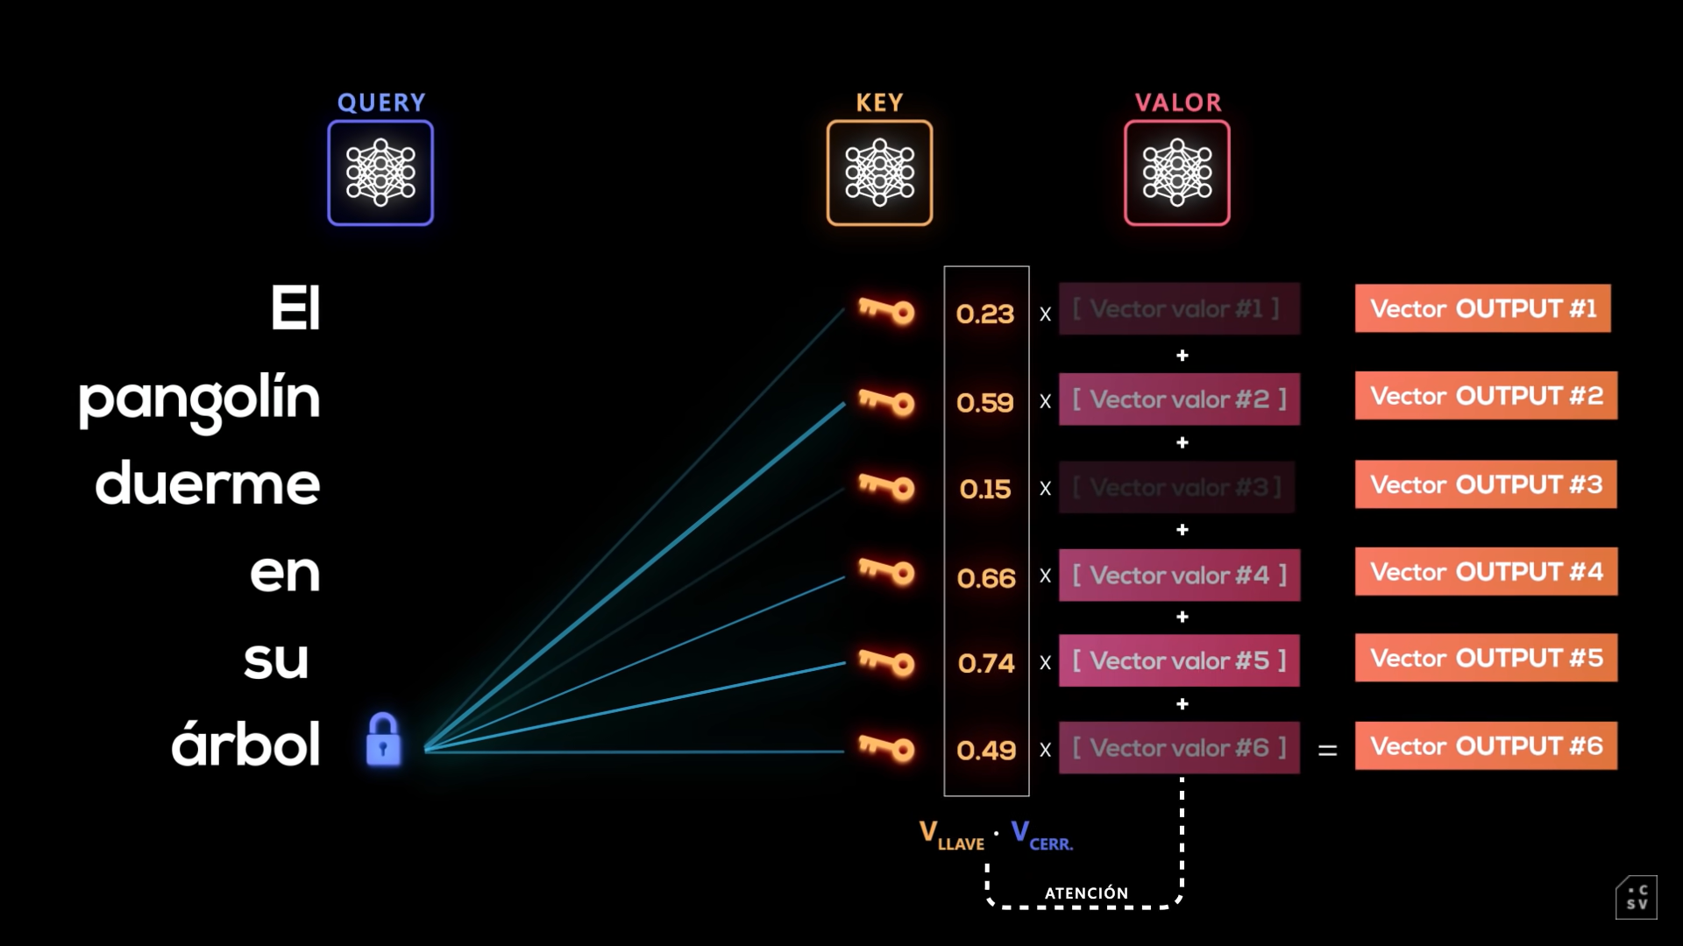
Queries
Keys
Values

Slide 6
3. VISION TRANSFORMERS (ViT)
“An image is worth 16x16 words” (2020)
Técnica transformer para clasificación de imágenes
No requiere módulo decoder

Slide 7
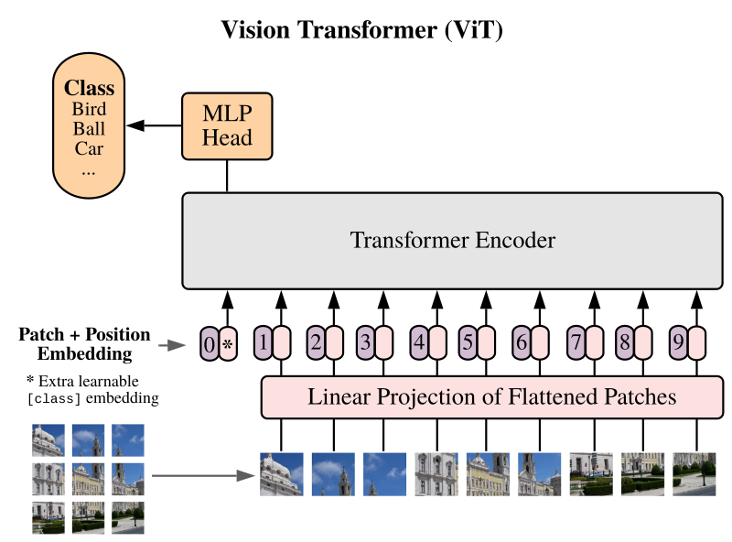
Preprocesado de imagen

Slide 8
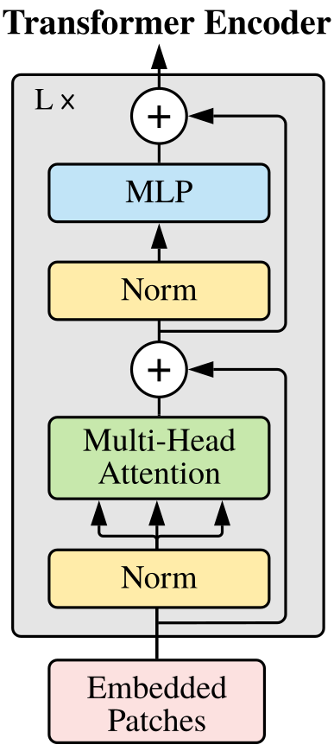
Encoder

Slide 9
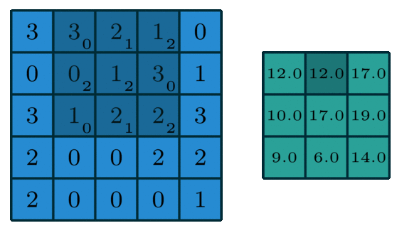
4. RED NEURONAL CONVOLUCIONAL (CNN)
Matriz kernel
Padding
Función ReLU
Pooling
Capas lineales

Slide 10
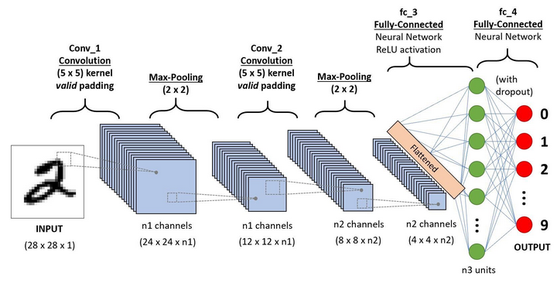
Arquitectura general CNN

Slide 11
Dificultades encontradas
Ineficiencia en las primeras etapas del entrenamiento
Aumentar capas y parámetros
Falta de memoria en Kaggle
Solución: quitar capas poco a poco hasta alcanzar el máximo permitido

Slide 12
5. IMPLEMENTACIÓN
Lectura datos:
ImageFolder
Imágenes de 224x224
70% entrenamiento y 30% pruebas
DataLoader con shuffle
ViT:
Diseño modular en clases
Librería einops
Capa Dropout

Slide 13
Positional encoder y matrices queries, keys y values entrenables
CNN:
Capa Conv2d
Capa ReLU
Capa MaxPool2d
Capa Flatten

Slide 14
5. RESULTADOS
Configuración:
ViT con 116 épocas y 454,523,536 parámetros
CNN con 75 épocas y 42,352,848 parámetros
Experimentos:
Predicciones sobre el conjunto de pruebas
Predicciones sobre el conjunto de evaluación

Slide 15
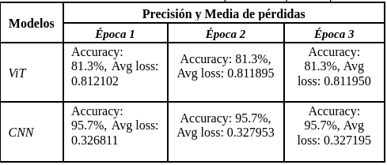
Predicciones sobre el conjunto de pruebas
Predicciones sobre el conjunto de evaluación
CNN mejores resultados que ViT
CNN 63,4% de precisión
ViT 74,4% de precisión

Slide 16
6. CONCLUSIONES
Buenas predicciones y sobre ajuste en ambos
ViT mejores predicciones sobre datos completamente nuevos
ViT menor sobre ajuste y mayor capacidad de generalización

Slide 17
Posibles mejoras
Entrenar más a las redes
Realizar los experimentos con distintas épocas de entrenamiento

